Slide 1
“Escenarios de largo plazo para la Transición Energética Limpia en Latinoamérica”
Varias décadas construyendo escenarios energéticos en América Latina – la interfase entre los tomadores de decisión y los modeladores
Buenas Prácticas en la comunicación de los escenarios a los tomadores de decisión
Ing. Mg. Nicolás Di Sbroiavacca
Brasilia, 25 y 26 de Febrero de 2019

Slide 2
Construcción de escenarios energéticos en América Latina
Antecedentes
Fundación Bariloche es una institución académica de 55 años, cuyo objetivo es la investigación, la enseñanza de postgrado y la transferencia de conocimiento a la sociedad, basado en un sólido humanismo.
El Modelo Mundial Latinoamericano (año 1977), respuesta desde el sur al Club de Roma (Limits of Growth), concluyendo que los mayores impedimentos para el desarrollo de la humanidad no son, ni la escasez de recursos naturales o de alimentos, ni la falta de productividad, sino que son de índole político (existen muchos puntos de contacto con este tema en la actualidad, en particular con la limitación de emisiones).
El modelo de Bariloche no se orientó a la predicción de las consecuencias de las tendencias actuales, sino a demostrar la viabilidad material de un futuro deseable (backcasting).
Notes:
Al tocar nuevamente se pinta Objetivos, para comenzar con la descripción

Slide 3
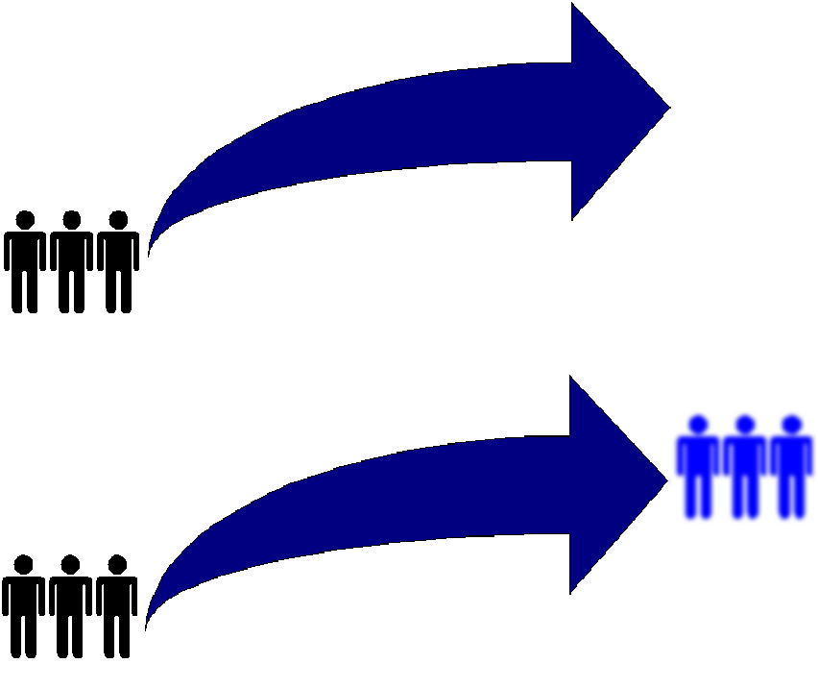
Forecasting & Backcasting en el sector Energía
?
Hacia dónde esta yendo la
sociedad?
forecast
?
Dónde queremos que vaya?
Cómo llegamos allí?
backcast
Notes:
Basado en este concepto FB desarrolló siempre sus prospectivas energeticas
Some scenarios look forward – they are called “forecasts”. They describe how future conditions might develop from current conditions and driving forces. Typical so-called “business-as-usual” projections are forecasts. They generally focus on the continuation of current trends and relationships into the future. But scenarios that predict breakdowns and crises are also forecasts, where the analysts project the breakdown of continuity and the structural integrity of the system.
Others scenarios are called “backcasts”. They differ from forecasts by beginning with an image of the future. They then seek to identify plausible development pathways for getting there. Backcasts are very useful to sustainable development studies. With backcasts we can ask: Where do we want to go? And: How do we get there? For example, in a water sustainability study we might imagine the future of a water basin where there is investment in water infrastructure, more efficient use and water allocation rules that balance between different users and environmental requirements. Then, we might explore the changes of polices, values and technologies that could get us from here to there.
Otra seria que queremos en el futuro contar con mayor acceso a la energia por parte de los usuarios y una matriz diversificada (donde queremos llegar) y el como seria definiendo politicas, tecnologias, valores, etc que nos permitan llegar alli (como).

Slide 4
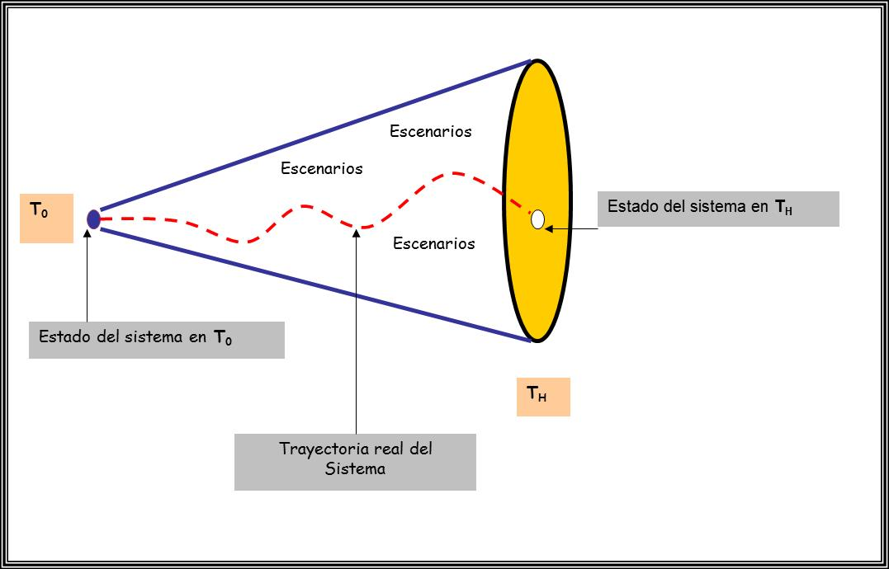
Escenarios y Prospectiva
La técnica de escenarios sirve para censar el impacto de una o varias medidas bajo diversas condiciones y de esa manera definir una política que ayude a la implementación de la misma.
La idea no es acertar.
Notes:
La técnica de escenarios para lo que sirve es para censar el impacto de una o varias medidas bajo diversas condiciones y de esa manera definir una política que ayude a la implementación de la misma.
La idea no es acertar.
Los resultados de la prospectiva sigue el concepto que pasaría Sí.
Se trata de un conjunto de hipótesis que guardan coherencia interna y conforman uno o varios escenarios.

Slide 5
Construcción de escenarios energéticos en América Latina
Hechos Recientes
FB contribuyó en el desarrollo de un paradigma energético basado en el diseño de políticas que consideren al ser humano el sujeto activo y la finalidad ultima del desarrollo en el centro y bajo un enfoque sistémico
FB participó activamente en 14 países de la región, en el diseño de políticas energéticas, elaborando escenarios y prospectivas energéticas:
Argentina, Bolivia, Brasil, Chile, Colombia, Ecuador, El Salvador, Honduras, Paraguay, Perú, Nicaragua, República Dominicana, Uruguay, Venezuela
Capacitó a más de 1.000 profesionales de la región en su curso de Posgrado sobre Economía de la Energía y Planificación, en sus Talleres en el uso del Modelo LEAP, Seminarios de Regulación Energética y a través de su Maestría en Economía y Política y Energética y Ambiental, junto a decenas de capacitaciones en los países
Notes:
Al tocar nuevamente se pinta Objetivos, para comenzar con la descripción

Slide 6
Notes:
Al tocar nuevamente se pinta Objetivos, para comenzar con la descripción

Slide 7
Notes:
Al tocar nuevamente se pinta Objetivos, para comenzar con la descripción

Slide 8
Lecciones Aprendidas y Recomendaciones
Lecciones Aprendidas y Recomendaciones
Para llevar adelante con éxito una política energética resulta ineludible que la misma cuente con una voluntad política firme (los políticos deben estar convencidos!) y un amplio respaldo social (que hay que construir con buenas estrategias), y que esté inserta en un esquema institucional que dé soporte y continuidad a las acciones tendientes a la consecución de los objetivos propuestos.
Se requiere de una adecuada articulación y planificación de las diferentes actividades, sino los éxitos serán efímeros y en poco tiempo los avances se verán revertidos.
Se considera imprescindible que los actores locales tomen la herramienta entregada, trabajen en ella, y la conozcan.
Hay distintos niveles de herramientas. Aquellas para la planificación sirven para convencer de las políticas e idear estrategias.
Notes:
Los diagnósticos y los lineamientos de política energética propuestos, sin la decisión política y el compromiso institucional, lo más probable es que todos los esfuerzos realizados se pierdan en el tiempo.

Slide 9
Lecciones Aprendidas y Recomendaciones
Lecciones Aprendidas y Recomendaciones
Conformación de un equipo que centralice: los cambios/propuestas que incorporan los actores del sector, que evalúe resultados, analice consistencias de interacciones entre cadenas del sector energético (entre el sector y otros sectores de la economía), y finalmente otorgue elementos orientadores para los decisores sobre las políticas a implementar.
Fortalecimiento de capacidades en el área de planificación energética, con recursos calificados y con continuidad temporal.
Notes:
Los diagnósticos y los lineamientos de política energética propuestos, sin la decisión política y el compromiso institucional, lo más probable es que todos los esfuerzos realizados se pierdan en el tiempo.

Slide 10
Próximos Desafíos para la Modelística en la planificación Energética y la Formulación de Escenarios
La modelística más difundida considera al sector energía como un sector sin retroalimentación (o escasa) con los demás sectores de la economía y el ambiente.
Las interfases con modelos económicos y otros modelos energéticos, es una tendencia creciente, que permite analizar el impactos de medidas en este sector sobre el resto de la economía.
El impacto del cambio climático sobre la disponibilidad de los recursos naturales (ej.: hidro), hace cada vez mas necesaria la vinculación con modelos que consideran su impacto sobre la disponibilidad de dichos recursos.
Desarrollos recientes vinculando: LEAP-WEAP, LEAP-Imaclim, MESSAGE-Imaclim, FABLE-Globiom IIASA, BLUES (Message-LULUCF Model), van en esa dirección.
Notes:
Einstein decía que es deseable mantener incluso las cosas complejas tan simples como pueden, sin perder algo de la esencia de esas cosas, pero que algunas cosas no se pueden reducir a algo más simple ya que pierden algo de vital importancia.

Slide 11
Algunas Buenas Prácticas en la comunicación de los escenarios a los tomadores de decisión
Conocer el mapa de tomadores de decisión, sus interrelaciones y su potencial posición (reacción y conflictividad) frente a los temas que se analizan desde el punto de vista técnico.
Los tomadores de decisión suelen apelar a estamentos técnicos que los asesoran y con quienes es importante interactuar fluidamente de forma tal que puedan transmitir y “traducir” ciertos conocimientos y la importancia de profundizar en determinadas líneas de investigación.
Los tomadores de decisión tienen requerimientos específicos en relación al formato y contenido de la información que reciben, priorizando los mensajes sintéticos, claros y preferentemente visuales.
Ayuda en la construcción de la viabilidad de la propuesta y puede condicionar el formato y contenido del mensaje.
El desarrollo de capacidades en el conjunto de asesores es clave.
Se requieren herramientas específicas y modelos (la cuantificación es esencial)
Notes:
Einstein decía que es deseable mantener incluso las cosas complejas tan simples como pueden, sin perder algo de la esencia de esas cosas, pero que algunas cosas no se pueden reducir a algo más simple ya que pierden algo de vital importancia.

Slide 12
Algunas Buenas Prácticas en la comunicación de los escenarios a los tomadores de decisión
Los tiempos políticos no necesariamente coinciden con los tiempos de las instituciones de investigación y asistencia técnica
Hay momentos en los cuales determinados temas son prioritarios y la viabilidad de implementación de las recomendaciones realizadas es más elevada.
IMPRESCINDIBLE DENTIFICAR DICHOS MOMENTOS!
La presentación gráfica de un número acotado de indicadores puede ser efectiva para transmitir resultados en forma rápida y sintética
Debe estar claro el margen de incertidumbre asociado y que las líneas de acción propuestas son en general recomendaciones (A partir de aquí se requiere el “political spirit”… nadie sabe todo).
Notes:
Einstein decía que es deseable mantener incluso las cosas complejas tan simples como pueden, sin perder algo de la esencia de esas cosas, pero que algunas cosas no se pueden reducir a algo más simple ya que pierden algo de vital importancia.

Slide 13
Algunas Buenas Prácticas en la comunicación de los escenarios a los tomadores de decisión
Ejemplo de indicador: Volumen mínimo de embalses en función de escenarios de intervención y escenarios de incertidumbre (clima, superficie, tipo de cultivo)
Notes:
Einstein decía que es deseable mantener incluso las cosas complejas tan simples como pueden, sin perder algo de la esencia de esas cosas, pero que algunas cosas no se pueden reducir a algo más simple ya que pierden algo de vital importancia.

Slide 14
“Varias décadas construyendo escenarios energéticos en América Latina – la interfase entre los tomadores de decisión y los modeladores”
Muchas gracias.
Ing. Mg. Nicolás Di Sbroiavacca

